Slide 1
네트워크 프로그래밍 구현
수행평가 실습보고서
2022/11/07 박가영

Slide 2

목차
table of contents
1
문제1. 프로젝트 생성
및 구성
2
문제2. 화면 구현
3
문제3. 기능 구현
4
문제4. 실행

Slide 3
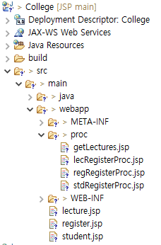
Part 1
문제1-프로젝트 생성 및 구성
문제1
프로젝트명 : College
WAS : Tomcat9
DB : java2_college
개발도구 : Eclipse, Workbench
예제 입력
3
예제 출력
*
**
***
예제 입력
5
예제 출력
*
**
***
****
*****
3, 내용을 입력하세요

Slide 4
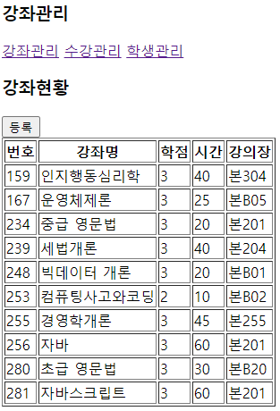
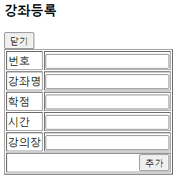
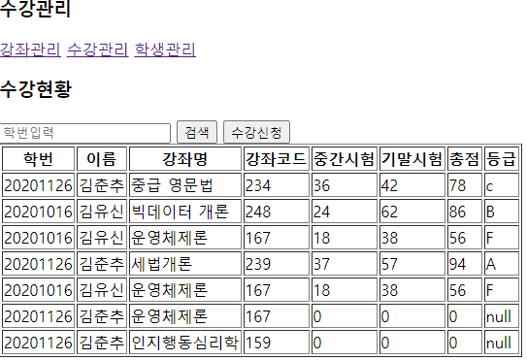
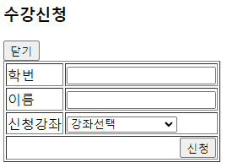
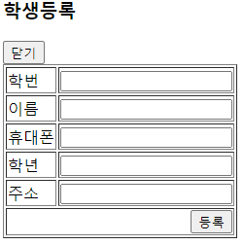
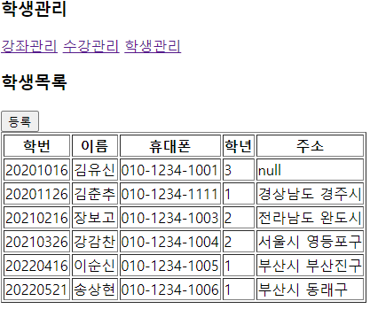
Part 2
문제2-화면 구현
문제2
- lecture(강좌) 목록 화면 구현
예제 입력
3
예제 출력
*
**
***
예제 입력
5
예제 출력
*
**
***
****
*****
문제2
- register(수강) 목록 화면 구현
문제2
- student(학생) 목록 화면 구현
3, 내용을 입하세요

Slide 5
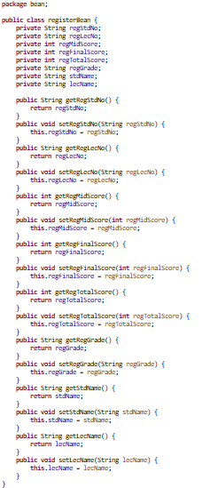
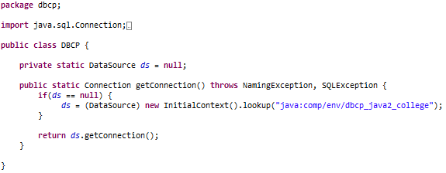
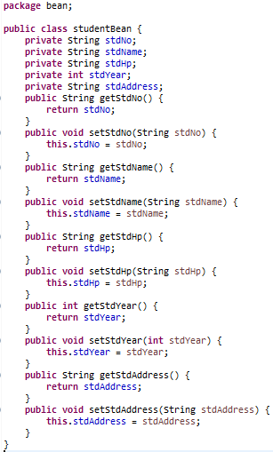
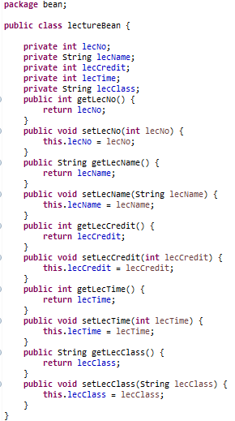
Part 3
문제3-기능 구현
문제3 – DBCP 커넥션, bean
3, 내용을 입력하세요

Slide 6
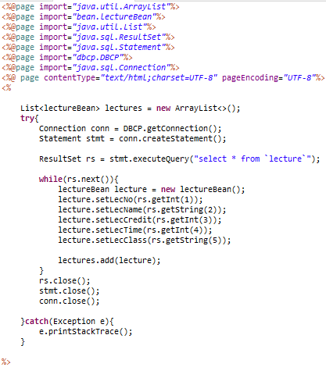
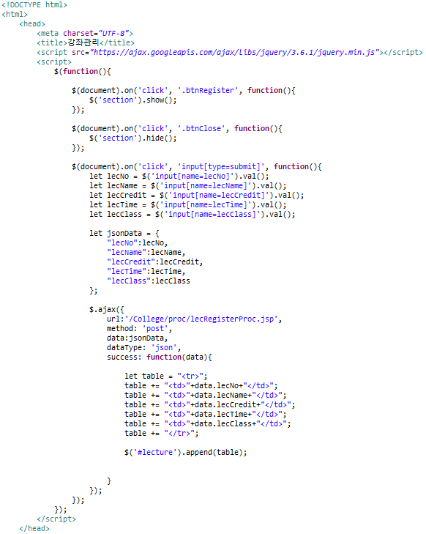
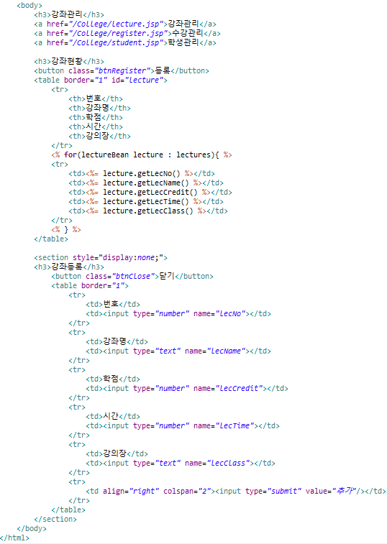
Part 3
문제3-기능 구현
문제3 – lecture(고객) 목록,등록하기 화면 기능 구현
3, 내용을 입력하세요

Slide 7
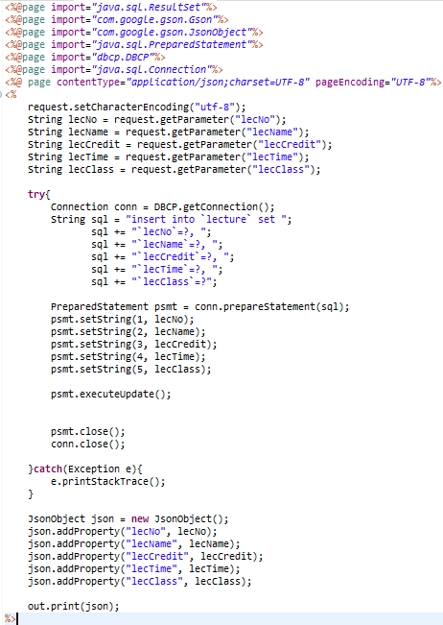
Part 3
문제3-기능 구현
문제3 – lecture(고객) 목록,등록하기 화면 기능 구현: lecRegisterProc
3, 내용을 입력하세요

Slide 8
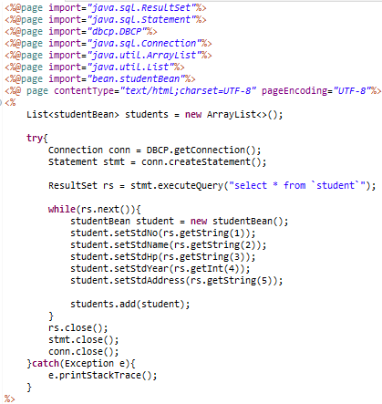
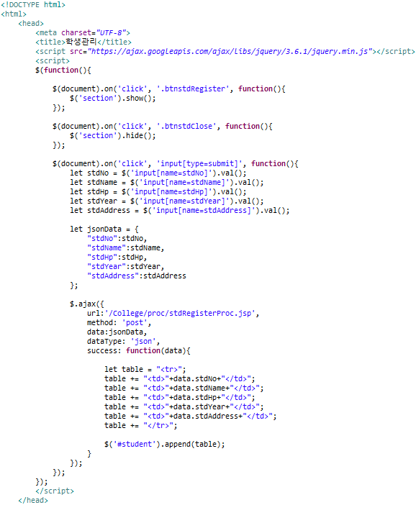
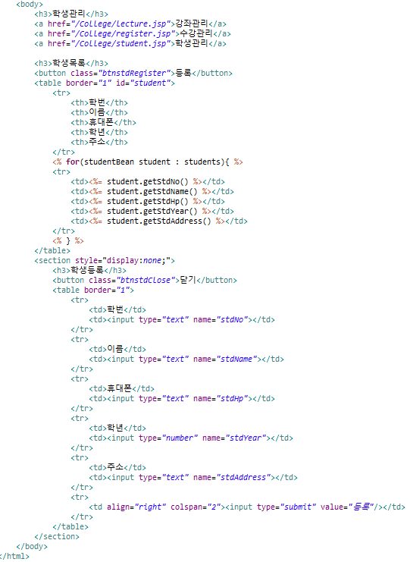
Part 3
문제3-기능 구현
문제3 – student(학생) 목록,등록하기 화면 기능 구현
3, 내용을 입력하세요

Slide 9
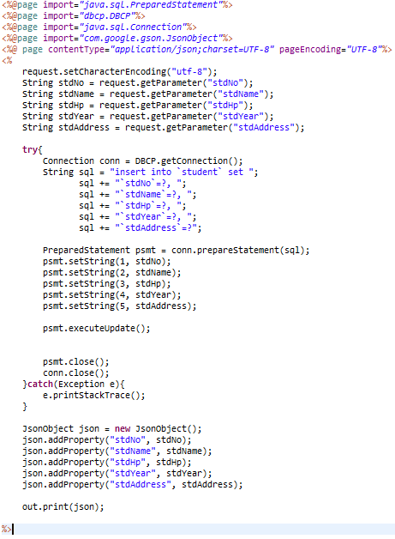
Part 3
문제3-기능 구현
문제3 – student(학생) 목록,등록하기 화면 기능 구현: stdRegisterProc
3, 내용을 입력하세요

Slide 10
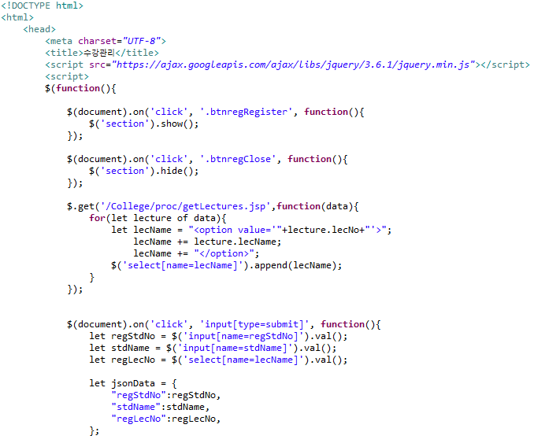
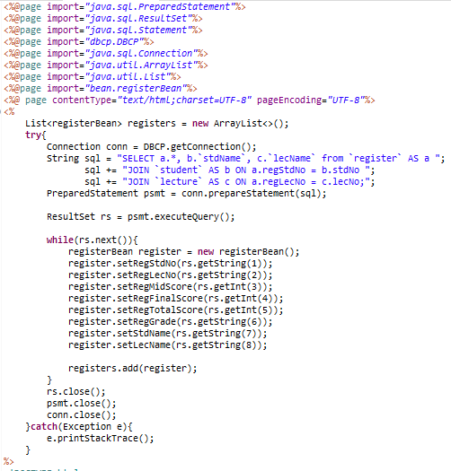
Part 3
문제3-기능 구현
문제3 – register(수강) 목록, 등록하기 화면 기능 구현
3, 내용을 입력하세요

Slide 11
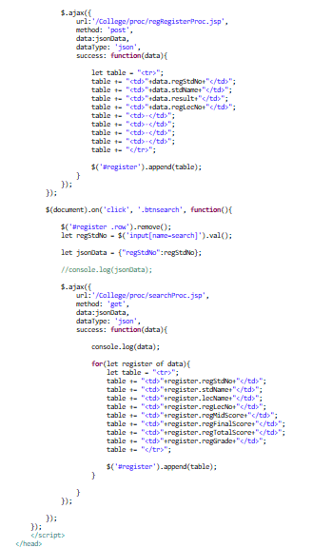
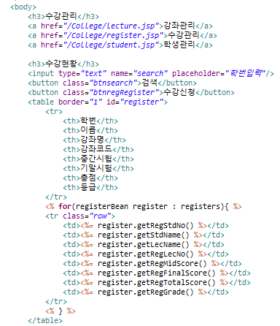
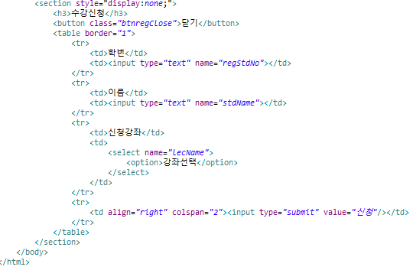
Part 3
문제3-기능 구현
문제3 – register(수강) 목록, 등록하기 화면 기능 구현
3, 내용을 입력하세요

Slide 12
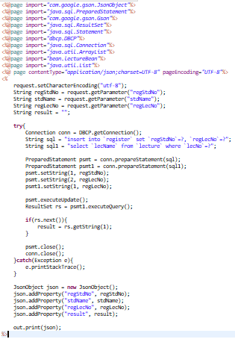
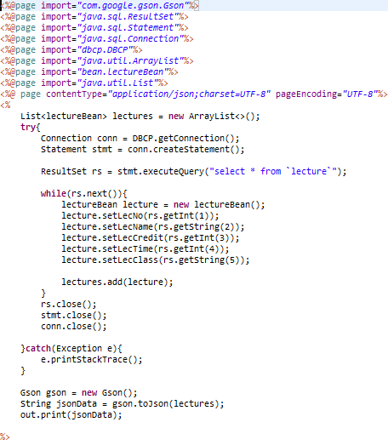
Part 3
문제3-기능 구현
문제3 – customer(고객) 목록 화면 기능 구현
문제3 – register(수강) 목록, 등록하기 화면 기능 구현: regRegisterProc, getLectures
3, 내용을 입력하세요

Slide 13
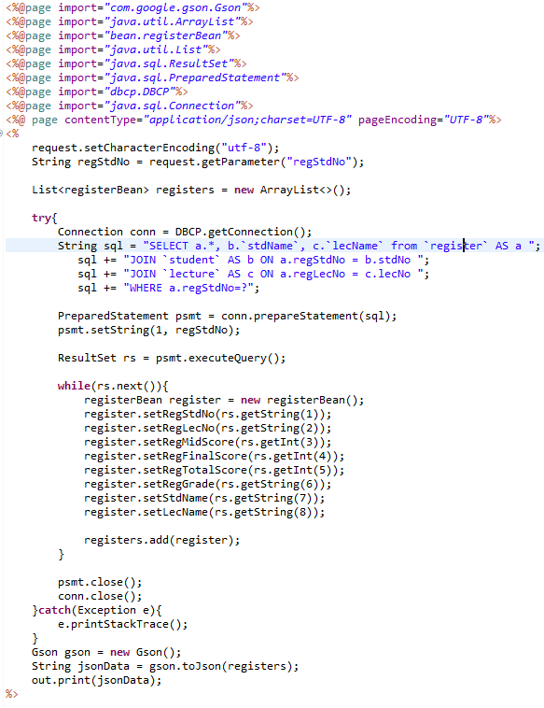
Part 3
문제3-기능 구현
문제3 – customer(고객) 목록 화면 기능 구현
문제3 – register(수강) 검색하기 화면 기능 구현: searchProc
3, 내용을 입력하세요

Slide 14
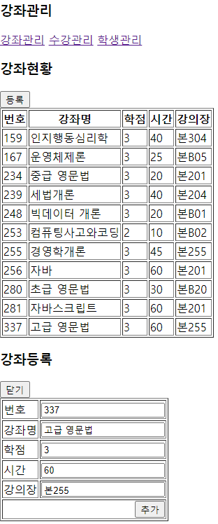
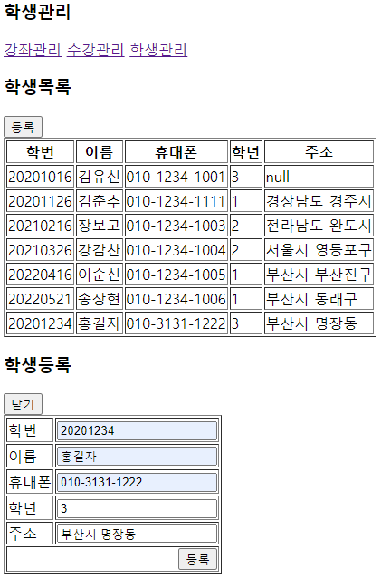
Part 4
문제4-실행
문제4 – lecture(강좌) 등록 실행 화면
문제4 – student(학생) 등록 실행 화면
3, 내용을 입력하세요

Slide 15
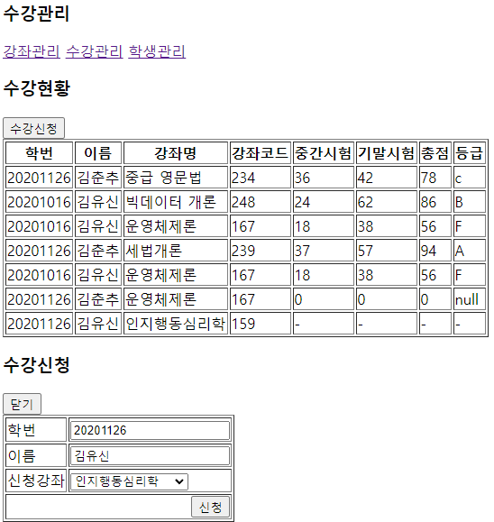
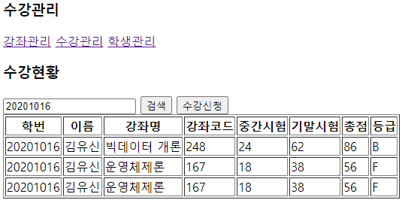
Part 4
문제4-실행
문제4 – register(수강) 등록 실행 화면
문제4 – register(수강) 검색 실행 화면
3, 내용을 입력하세요

Slide 16
이상으로 보고서를 마치겠습니다. 감사합니다.

